Slide 1
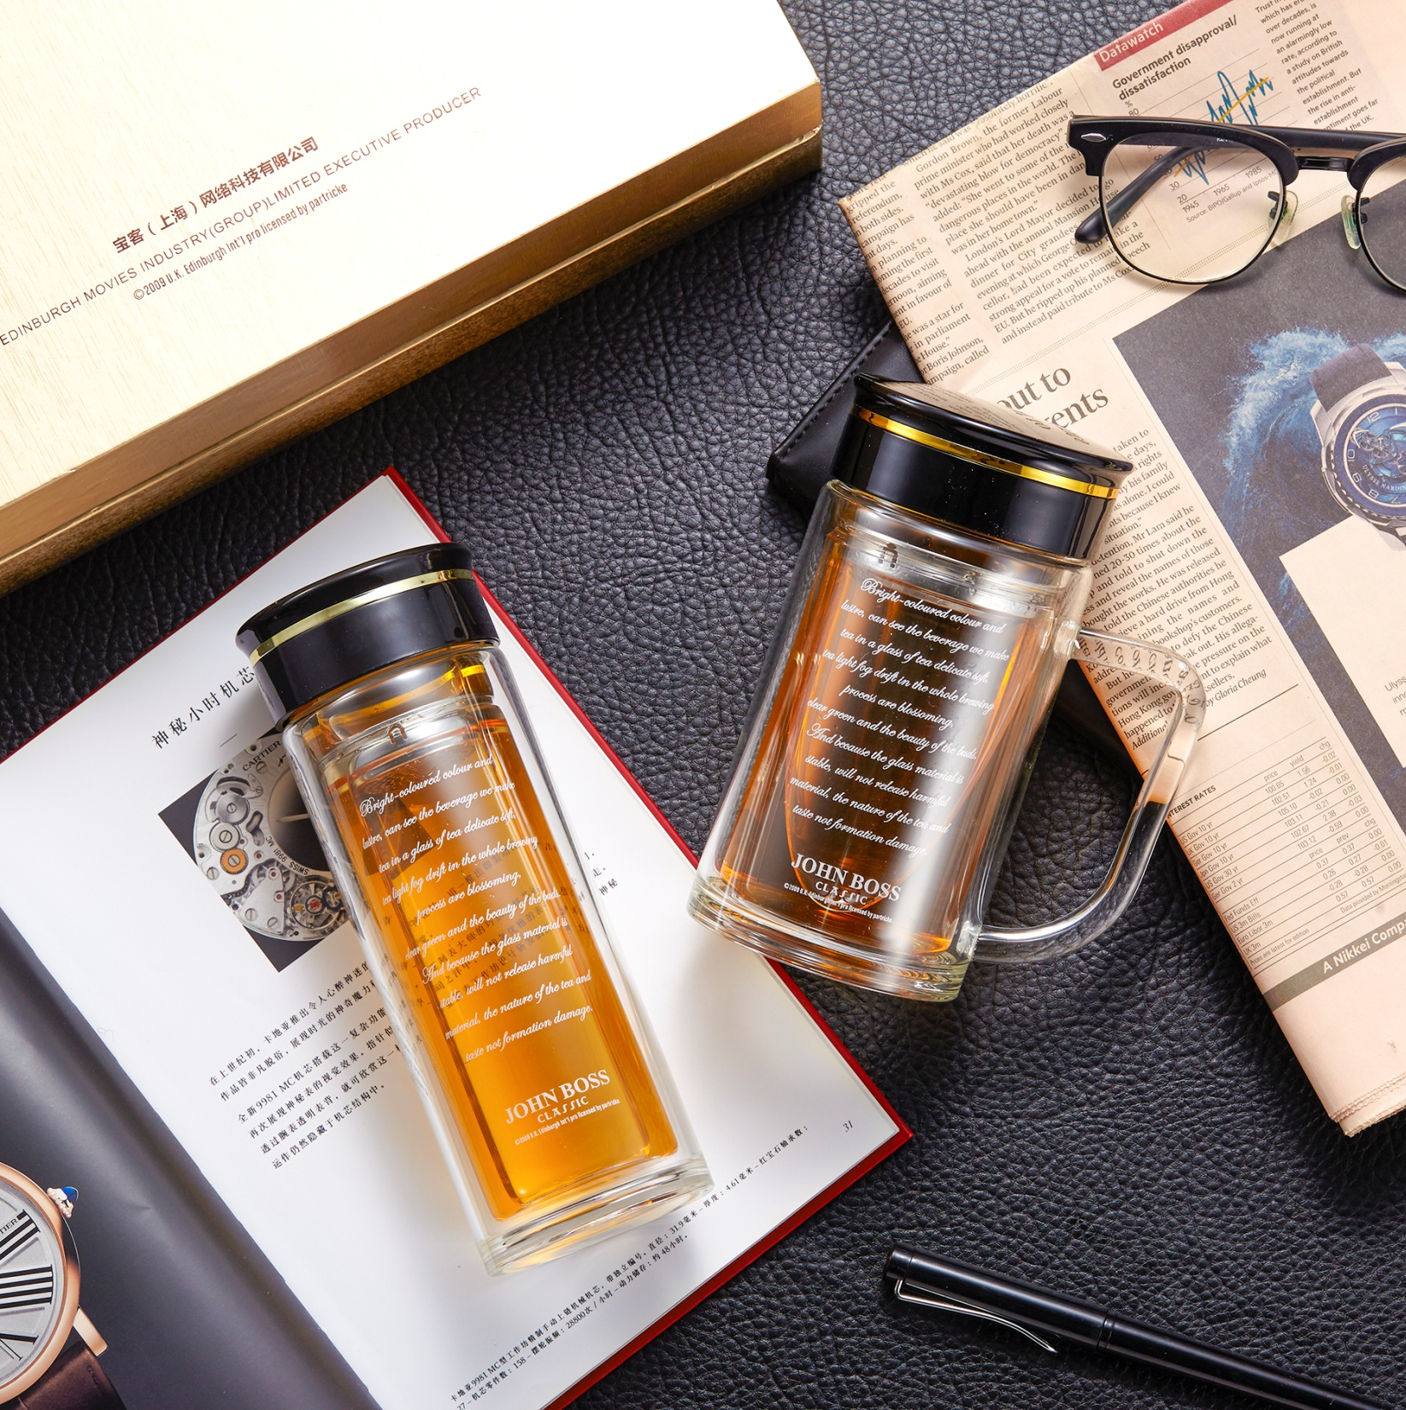


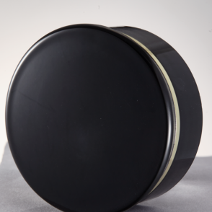
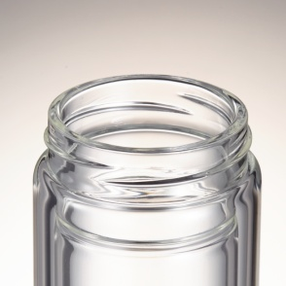
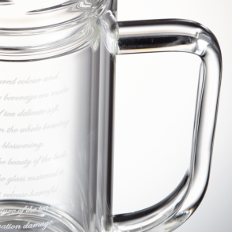
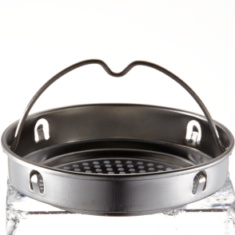
玻璃杯商务套装HB-C3028
建议零售价： ¥ 298元
供货价：57
特点：
¤ 内外胆采用优质玻璃，杯盖采用食品级PP和优质不锈钢，密封圈采用食品级
硅胶，安全卫生、耐用
¤ 饮水口带有过滤网，方便又实用
¤ 产品采用双层隔热，不烫手
¤ 设计时尚、美观、便捷
容 量：300ML+280ML
包装尺寸：310X260X110mm
装箱数量：12PCS
材质说明：高硼硅玻璃
画 册
34页

